Slide 1

ED 659: Year 1
Friday, January, 16th, 2026
13h
Amphithéâtre CERIMED

Slide 2
408 HDR
80 defences in 2025
30 Research Units
11 AXES
360 PhD
1 support team
AN INTERCONNECTED DOUBLE PROFILE
Basic research
Translational research
Clinical Research/Outcomes

Slide 3
Missions
In accordance with the missions assigned to Doctoral Schools by the decree of May 26, 2016, the Biomedical Research Doctoral School ED 659
Organizes the training of doctoral students and prepares them for their professional activity. It supports doctoral students in completing their doctorates, in particular by providing them with a multidisciplinary culture within the framework of a coherent scientific project.
Organizes the allocation of funding, in particular doctoral contracts (14 in 2025).
Organizes a moderator role in case of trouble between the PhD student and the Supervisor.
Ensures the quality of supervision of doctoral students by research units and teams, ensures compliance with the doctoral charter of 06/26/2016, and implements it.
Enables doctoral students to prepare and defend their theses under the best conditions
Organizes follow-up on the professional integration of PhD graduates and, more generally, of all doctoral students enrolled in the doctoral schoolTranslated with DeepL.com (free version)

Slide 4
BASIC INFORMATION
Head of the Doctoral School
  Pr Frédéric CASTINETTI – Director
  Pr Julie BERBIS - Deputy Director
Administrative offices of the Doctoral School
  Nathalie CANIPAROLI - Gestionnaire Administrative et financière
  Tél : +33 (O)4 13 94 20 62 - Email: nathalie.caniparoli@univ-amu.fr
  Anne Magali PIOCH HADJEDJ - Assistante
Administrative registration for doctorates - Registrar's offices
Administrative registration with the schools to which the laboratories are attached:
Medical and Paramedical Sciences - SMPM
smpm-doctorat-hdr@univ-amu.fr
Stéphanie PRAT(Assistante de Direction) - 04 91 32 43 05
Lydie VERNET(Gestionnaire Scolarité) - 04 91 32 46 79
Jennifer BEDIGIAN
Appointments Monday to Thursday, 1.30 pm to 4 pm
Pharmacy
pharmacie-scol-cycle3@univ-amu.fr
04 91 83 56 97
Telephone reception during opening hours
(Mon-Wed-Fri: 10am-1pm; Tues-Thurs: 1pm-4pm)

Slide 5

BASIC INFORMATION: Doctoral School website
https://ecole-doctorale-659.univ-amu.fr

Slide 6
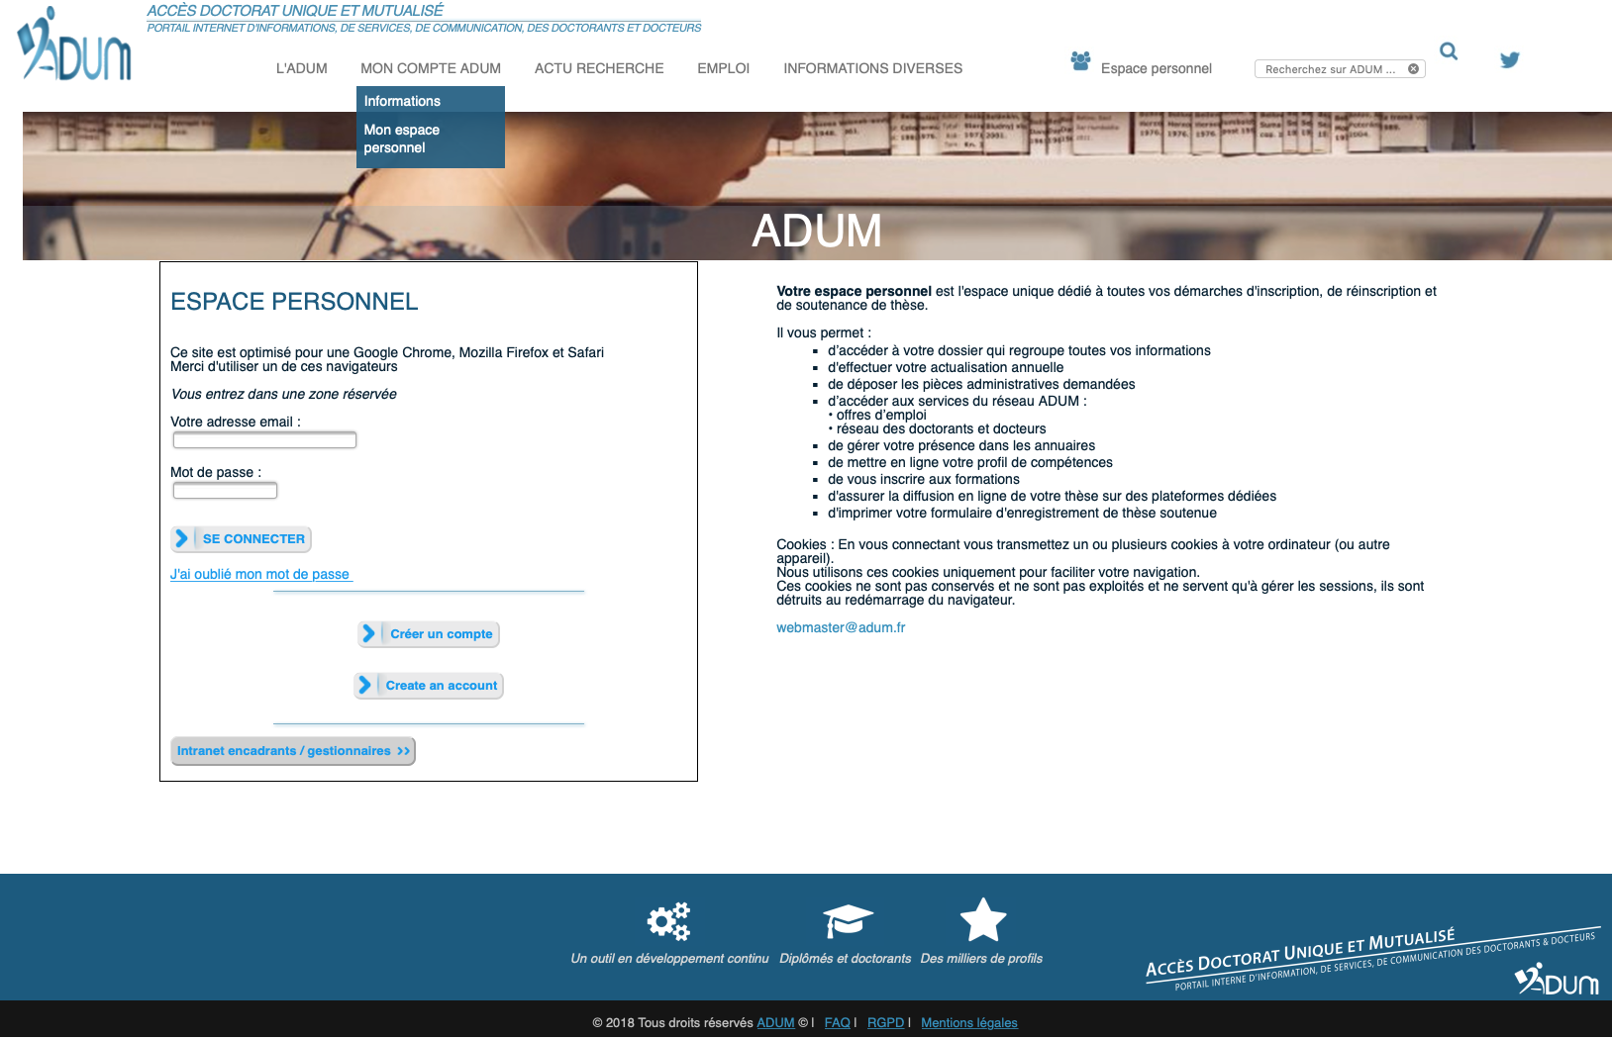
BASIC INFORMATION: ADUM Database website
Nécessité d’avoir une fiche ADUM à jour pour les HDR +++++

Slide 7
Biomedical Research specialization
Specialties
Ethics, Humanities and health
Genetics
Biomechanical and Biomedical Engineering and Innovative Therapeutics
Infectious diseases and microbiota
Neurology, imaging and mental health
Oncology
Cardiovascular pathologies, nutrition and inflammation
Clinical research, simulation and paramedical sciences
Public health
Sport and Health

Slide 8
CIRCUIT D’INSCRIPTION
ÉTAPE 1 : INSCRIPTION PÉDAGOGIQUE à l’ED659 - IP
L'ensemble de la procédure est entièrement dématérialisée via ADUM et permet à tout moment la visibilité sur l'état d'avancement de la demande.
Création de l’espace personnel doctorant dans l'interface web https://www.adum.fr/index.pl
Demande d'inscription : dans une spécialité de l’ED / au sein d'une UR / sous la responsabilité d’un Directeur de thèse (et d'un co-directeur)
Finalisation avec dépôt de l’ensemble des documents attendus
Mails automatiques pour avis :
Directeur de thèse → Directeur UR → Assistante ED pour vérification du dossier → Directeur ED pour examen demande et proposition d’inscription
Justificatifs pour la 1ere année
Justificatifs pour toute réinscription
Projet de thèse
Justificatif de financement et/ou statut
Diplôme M2 européen à crédits ECTS
ou diplôme équivalent ou demande de dispense
Compte rendu du Comité de Suivi Individuel de thèse (CSI) pour l'année demandée signé par tous
Lettre argumentée de la direction de thèse en cas d’inscription dérogatoire
DATE LIMITE INSCRIPTION/REINSCRIPTION: 30 NOVEMBRE 2026 ! Anticiper les CSI +++++

Slide 9
CIRCUIT D’INSCRIPTION
ÉTAPE 2 : INSCRIPTION ADMINISTRATIVE - IA
Obligatoire et permet de délivrer le diplôme de fin de cursus.
Après validation de l'inscription Pédagogique par la direction de l'ED659,
le dossier est examiné et traité par le service la scolarité dont dépend le doctorant pour instruire et finaliser l’inscription à AMU
(pas de paiement en direct ou d’action sur l’ENT étudiant sans prise de contact avec la scolarité.
Deux actions selon le service de scolarité
- soit la scolarité SMPM prend contact avec vous, (il faut que le doctorant surveille ses mails)
- Soit le doctorant prend lui-même contact avec la scolarité de Pharmacie (pharmacie-scol-cycle3) et/ou se rend sur place avec ses paiements et pièces justificatives
l’inscription à AMU permet la création et l’activation de l’ENT avec les identifiants "@etu.univ-amu.fr",
Cette adresse mail est indispensable par la suite pour les inscriptions aux formations d’ADUM et devra être l’adresse principale ADUM (et donc l’identifiant ADUM)
Une fois l’inscription et le paiement validés, la scolarité envoie au doctorant sont certificat de scolarité et l’invite à prendre rdv pour récupérer sa carte étudiant ou sticker de l’année universitaire
Une fois l’IA terminée, la scolarité inscrit le passage en scolarité sur ADUM afin que le profil soit inscrit définitivement dans les effectifs de l’ED659 sur la base ADUM.

Slide 10
Adresser à l’ED
1 PDF contenant
- la demande signée par tous y compris la direction de l’UR, consciencieusement remplit, argumentée, circonstanciée, détaillée
- les justifs demandés sur le document
ED
transmet
DEROGATIONS
- codirection sans HDR
- dispenses de master
Document à télécharger sur le site de l’ED :
https://ecole-doctorale-659.univ-amu.fr/fr/futur-doctorant/premiere-inscription
document fiabilisé
Demande à télécharger sur le site de l’ED :
https://ecole-doctorale-659.univ-amu.fr/fr/futur-doctorant/premiere-inscription
1 PDF contenant
- la demande signée par tous, consciencieusement remplit, argumentée, circonstanciée, détaillée au niveau des droits d’inscription (par an et par établissement) les conditions de la soutenance, les présences…
- les justifs demandés sur le document
Cotutelle internationale
DFD
La Direction de la Formation Doctorale
vérifie, soumet à la signature de la Vice Présidente déléguée à la DFD, prépare et inscrit sur les ordres du jours pour les Conseils Scientifiques, les Conseil du Collège Doctoral, …
Maquette à télécharger sur le site de l’ED :
https://ecole-doctorale-659.univ-amu.fr/fr/futur-doctorant/premiere-inscription
1 PDF contenant
- convention, consciencieusement remplit, argumentée, circonstanciée, détaillée
Convention de codirection
Pour les VAE s’adresser au service FOR’PRO, Karine INGALA avant toutes démarches

Slide 11
COMITE DE SUIVI INDIVIDUEL
Composition: (3 members or more + supervisor)
Thesis advisor
Expert
(external)
Non expert (can be internal but not from the same team)
PhD or post-doc representative
MANDATORY EVERY YEAR FROM 2nd YEAR TO PhD
Un référent CSI dans chaque UR pour communication facilitée avec l’ED

Slide 12
PARCOURS PENDANT LE DOCTORAT : FORMATIONS OBLIGATOIRES
A minimum of 3 formations per disciplinary and transversal training programs are required
Informations are on the website ADUM database
Disciplinary training:
Doctoral School - PhD Programs
Professional (transversal) training
Doctoral Collegium – PhD programs
50 Hrs
50 Hrs

Slide 13
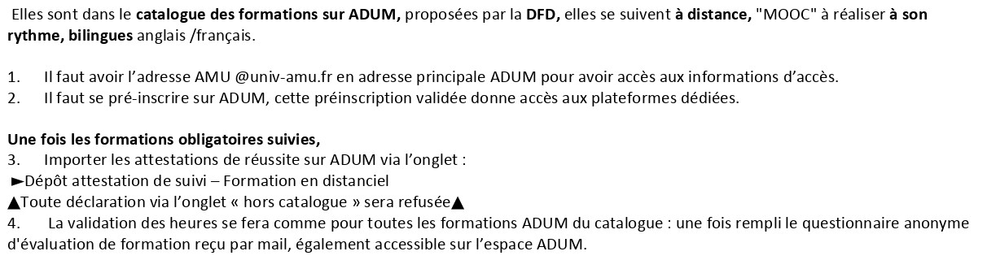
PARCOURS PENDANT LE DOCTORAT : FORMATIONS OBLIGATOIRES 1eA
Ethique de la recherche
Intégrité scientifique dans les métiers de la recherche
Sensibilisation à la science ouverte
Pour l’inscription en 2eme année : Le CSI doit s’assurer que les 23 h de formations obligatoires sont validées

Slide 14
SOUTENANCE DE THESE: FONCTIONNEMENT ADMINISTRATIF ET COMPOSITION DU JURY
Requirements for defense
1st author publication (article or patent)
100 hours of training
Mandatory registration (ADUM): 10 weeks before defence
Jury validation : Doctoral school
Gender ratio
External reviewers (« rapporteurs ») with HDR
Minimum of 4 members (at least 50% external)
Defense aproval : Doctoral school

Slide 15
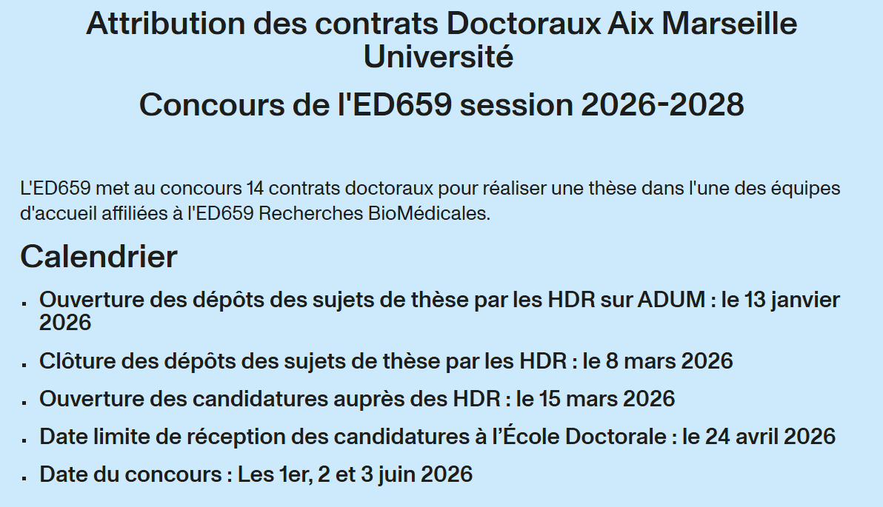

Slide 16
1 encadrant HDR = 1 sujet = 1 candidat
Conditions dépôt de sujet par HDR
Conditions Candidat
Etre HDR à l’ED659
Avoir un taux d’encadrement ≤ 300% (sauf exception si soutenance prévue en 2026)
Ne pas avoir obtenu l’année dernière de contrat :
  Au concours de l’ED 659
  A un autre concours AMU (Instituts, SCHADOC…)
Ne pas présenter le même sujet à un autre concours doctoral AMU cette année
Ne s’être jamais présenté au concours de l’ED659
Ne se présenter que sur un seul sujet

Slide 17
MEMO DATES IMPORTANTES DE L’ANNEE
13 janvier 2026 : Ouverture des propositions par les HDR pour le Concours
8 mars : Fermeture des propositions par les HDR pour le Concours
15 mars : Ouverture des accès aux candidats pour le Concours
31 mars – 1er avril 2026 : Colloque Recherches Biomédicales
24 avril : Fermeture des accès aux candidats pour le Concours
1-3 juin 2026 : Concours de l’Ecole Doctorale
Octobre 2026 : 1ère cérémonie de remise des diplômes de Doctorat de l’ED659
Novembre 2026: Journée de rentrée de l’ED
30 novembre 2026 : Fin de la période d’inscriptions/Réinscriptions

Slide 18
https://ecole-doctorale-659.univ-amu.fr
THANKS FOR YOUR ATTENTION

